Slide 1
SELF STUDY STUDIO
产品功能手册
行动 · 证据 · 复盘 · 下一步
Project
↓
Session
↓
Proof
↓
Review
↓
Next Step
文档版本 1.3
最近核对 2026-08-09
commit d476f32

Slide 2
READING GUIDE
如何阅读这份手册
先理解闭环，再按真实 Demo 顺序查看每个功能。
面向演示
第 3–24 页解释产品价值、流程与真实界面；第 25 页提供 5–10 分钟演示脚本。
面向维护
第 26–28 页记录功能状态、已知限制与更新规则。产品事实以 docs/PRODUCT_GUIDE.md 为权威来源。
状态语言
已实现：代码与验证证据存在。部分实现：主流程存在但仍有关键缺口。已设计：只有规格或计划。
SELF STUDY STUDIO · 02

Slide 3
POSITIONING
学习记录的目的，是决定下一步
一个帮助个人学习者把行动、证据和复盘串成下一步决定的学习日志，并把同一份 Journal 连接到 iPhone 与 Web Workspace。
目标用户
同时推进多个自学项目、但不想被复杂知识管理系统拖慢的人。
用户问题
学习过程容易留下零散记录，却很难回答这周做了什么、证据是什么、接下来该做什么，以及不同设备上的修改是否安全。
产品承诺
用低摩擦 Session 记录行动，用 Proof 保存证据，用 Learning Plan 与 Stage Review 做出明确决定，并让 Web/ iPhone 共用一份受保护的 Journal。
产品边界
不是课程市场、社交社区、排行榜或自动替用户学习的 Agent；CloudKit 实时账户、真机与双设备收敛仍需 D1 外部验收。
SELF STUDY STUDIO · 03

Slide 4
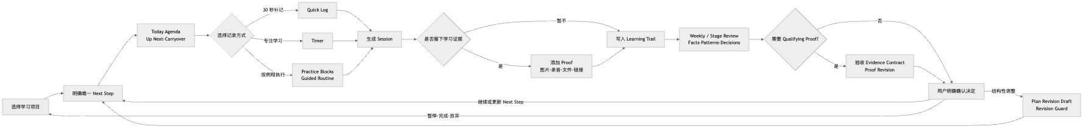
CORE LOOP
核心闭环从 Next Step 回到 Next Step
Quick Log 与 Timer 都生成 Session；Proof 与 Review 再把记录转化为下一步决定。
SELF STUDY STUDIO · 04

Slide 5
PRINCIPLES
六条原则控制产品复杂度
记录越轻，复盘越可信；自动化越靠后，用户控制越清楚。
记录
手机优先；继续学习优先于整理；Quick Log 与 Timer 共享 Session 模型。
证据
Proof 比完成百分比更重要；附件必须解释“这证明了什么”。
判断
日常记录与阶段判断分离；AI 不进入日常记录主流程。
数据
本地优先，同时提供结构化记录与附件的完整导出。
SELF STUDY STUDIO · 05

Slide 6
LANGUAGE
六个概念各自承担一种责任
稳定的产品语言让界面、数据和文档保持一致。
Project
一个持续学习目标及其当前生命周期状态；Archive 与 Permanent Deletion 分开。
Next Step
下一次打开 iPhone 或 Web Workspace 时可以直接执行的具体动作。
Session
一次已发生的学习行动，由 Quick Log、Timer 或 Guided Routine Player 生成。
Proof
带有“这证明了什么”说明的图片、录音、文件或链接；必要时可成为 Qualifying Proof。
SELF STUDY STUDIO · 06

Slide 7
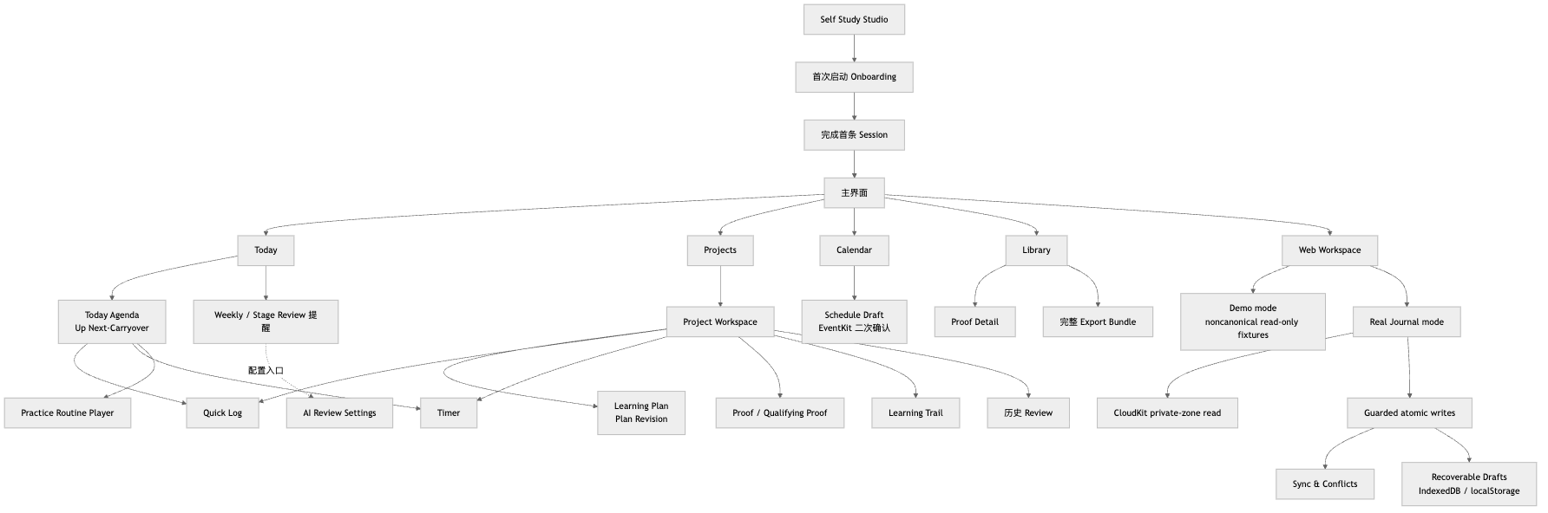
INFORMATION ARCHITECTURE
四个 iPhone Tab 与 Web Workspace
Calendar 是第四个 iPhone Tab；Learning Plan、Cloud Sync 与 Web Sync & Conflicts 从上下文进入。
SELF STUDY STUDIO · 07

Slide 8
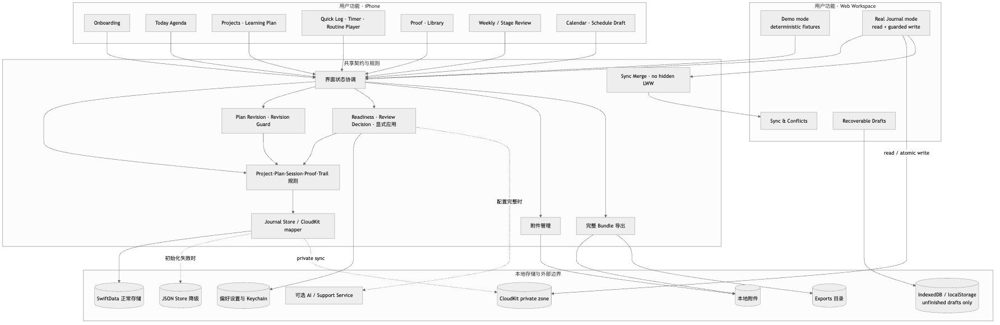
MODULES
界面、业务规则与跨端存储边界清晰分层
SwiftData/JSON Store、CloudKit private zone 与 Web recoverable draft storage 各自保持边界。
SELF STUDY STUDIO · 08

Slide 9
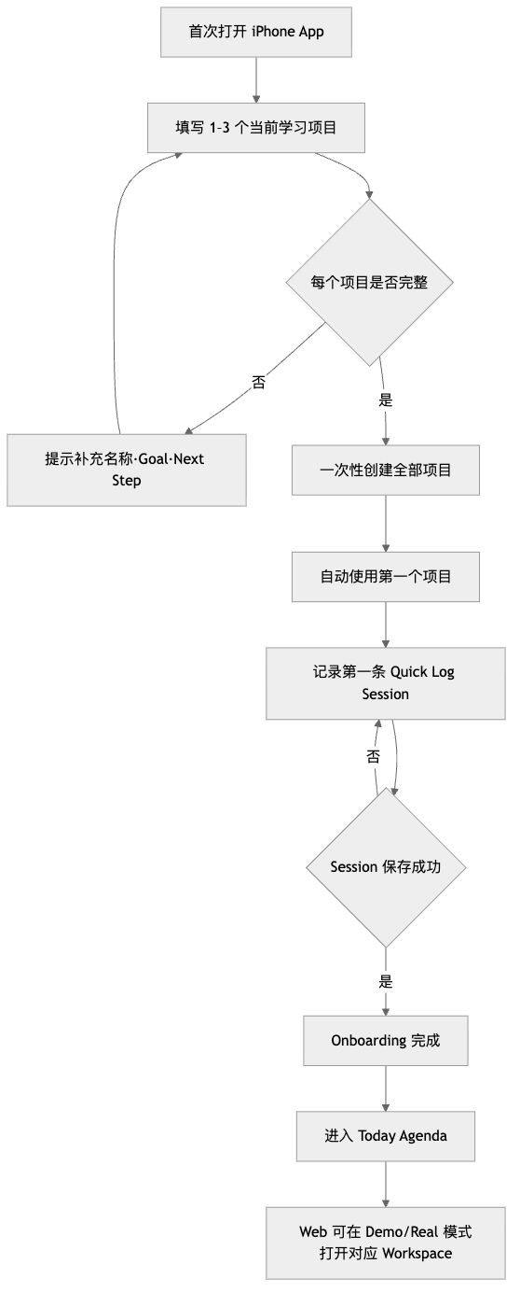
ONBOARDING
首次设置以第一条真实 Session 收尾
名称、Goal、Next Step 必填；Area 可选；创建 1–3 个 Project 后完成首条 Quick Log。
SELF STUDY STUDIO · 09

Slide 10
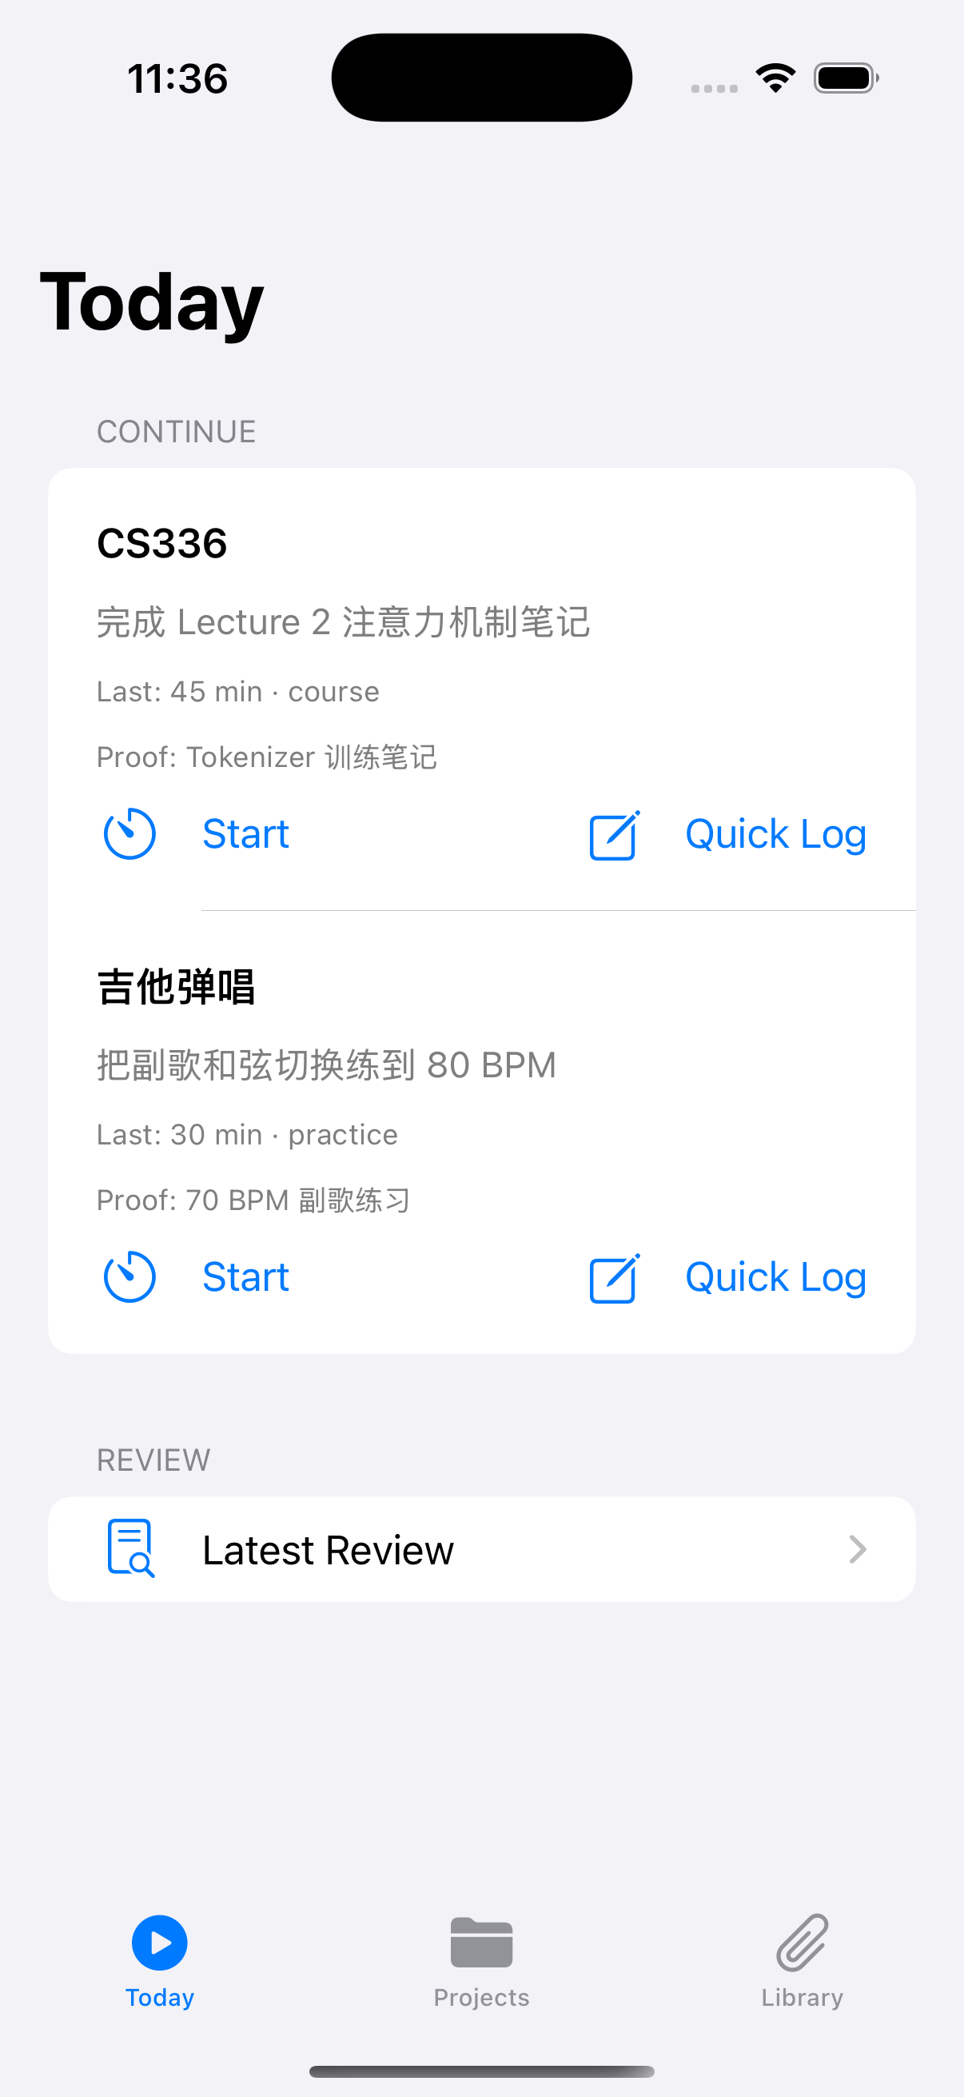
DEMO · TODAY
Today 把可执行的 Next Step 放在首页
打开 App 后，用户先看到“下一步做什么”。
仅 active 且有 Next Step 的 Project 出现
最近 Session 与 Proof 提供上下文
Start 进入 Timer，Quick Log 用于补记
SELF STUDY STUDIO · 10

Slide 11
PROJECTS
Project 管理目标、节奏与状态
Project 不是文件夹，而是一个持续学习目标的当前状态。
字段
Project、Area、Goal、Next Step；名称、Goal、Next Step 必填。
状态
Idea、Active、Paused、Completed、Abandoned；Archive 与 Permanent Deletion 分离，旧值迁移需要显式选择。
详情页
集中提供 Start、Quick Log、Add Proof、Sessions、Proofs、Reviews 与 Learning Trail。
Trail 规则
状态和 Next Step 的变化会形成可回看的 Trail 事件。
SELF STUDY STUDIO · 11

Slide 12
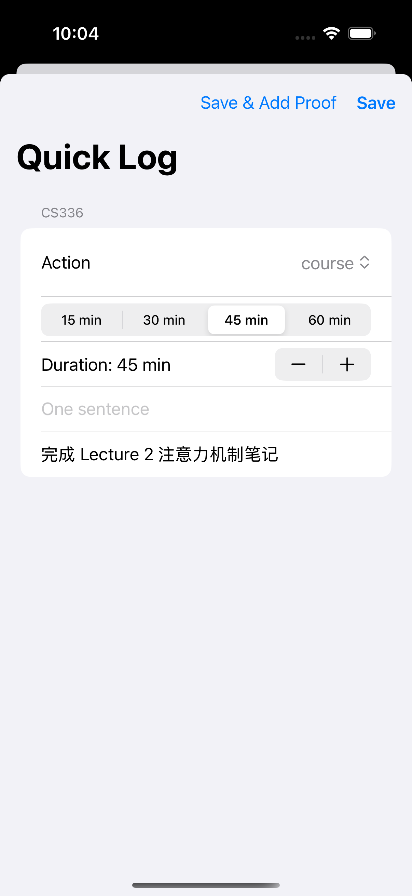
DEMO · QUICK LOG
Quick Log 在 30 秒内补记一次学习
补记与现场计时进入同一种 Session。
选择 Action Type 和预设/自定义时长
填写一句学习内容
可同时更新新的 Next Step
SELF STUDY STUDIO · 12

Slide 13
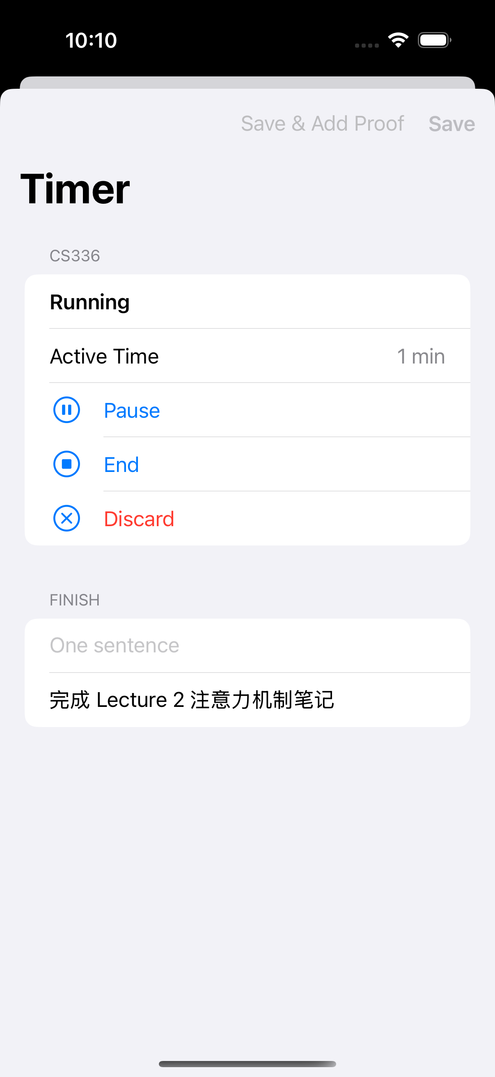
DEMO · TIMER
Timer 只累计活动时间
Pause 不计时，Discard 不保存。
Running 与 Paused 状态明确
End 后补充内容与 Next Step
保存结果与 Quick Log 完全一致
SELF STUDY STUDIO · 13

Slide 14
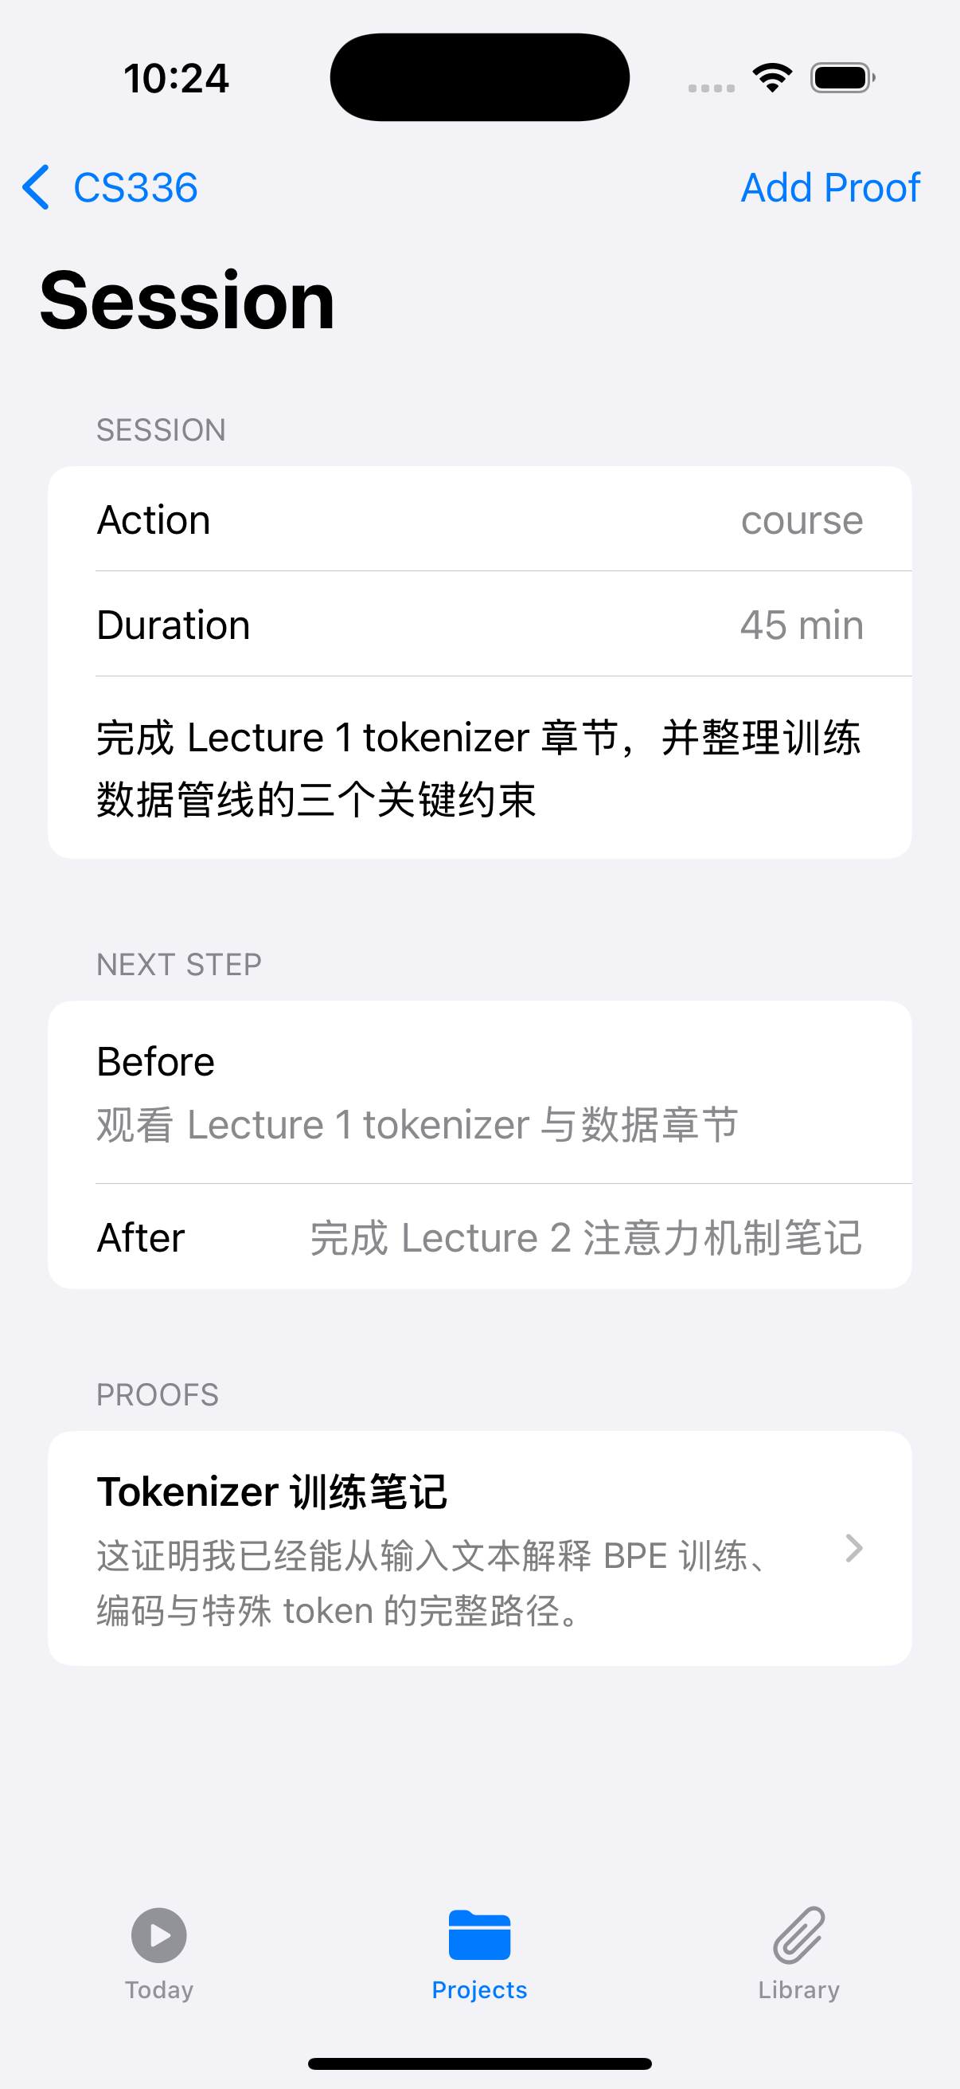
DEMO · SESSION
Session 同时保留行动与 Next Step 变化
一条 Session 说明做了什么，也说明项目接下来怎么走。
Action 与 Duration 是事实
Before / After 记录 Next Step 变化
可以从 Session 继续添加 Proof
SELF STUDY STUDIO · 14

Slide 15
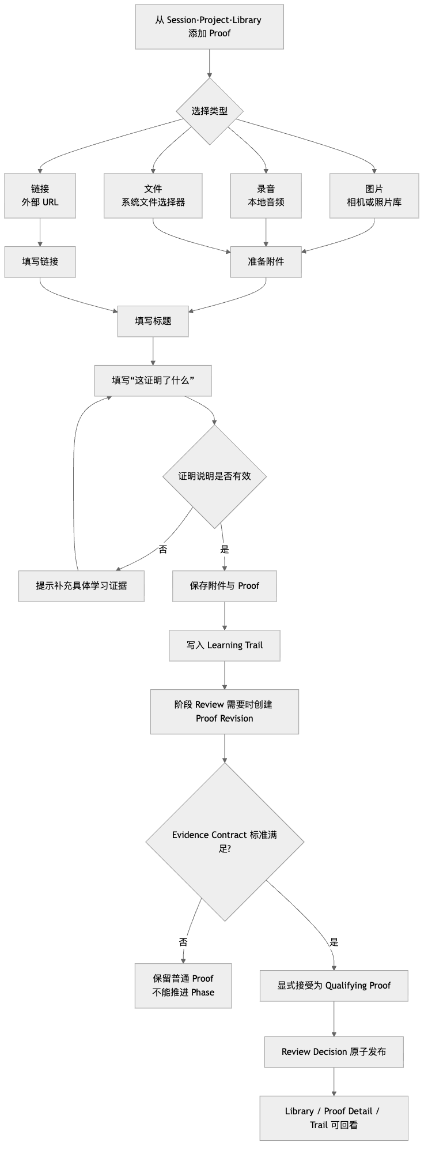
PROOF
Proof 把附件变成可以解释的学习证据
图片、录音、文件和链接都必须补充 statement；证据可关联 Session 或仅关联 Project。
SELF STUDY STUDIO · 15

Slide 16
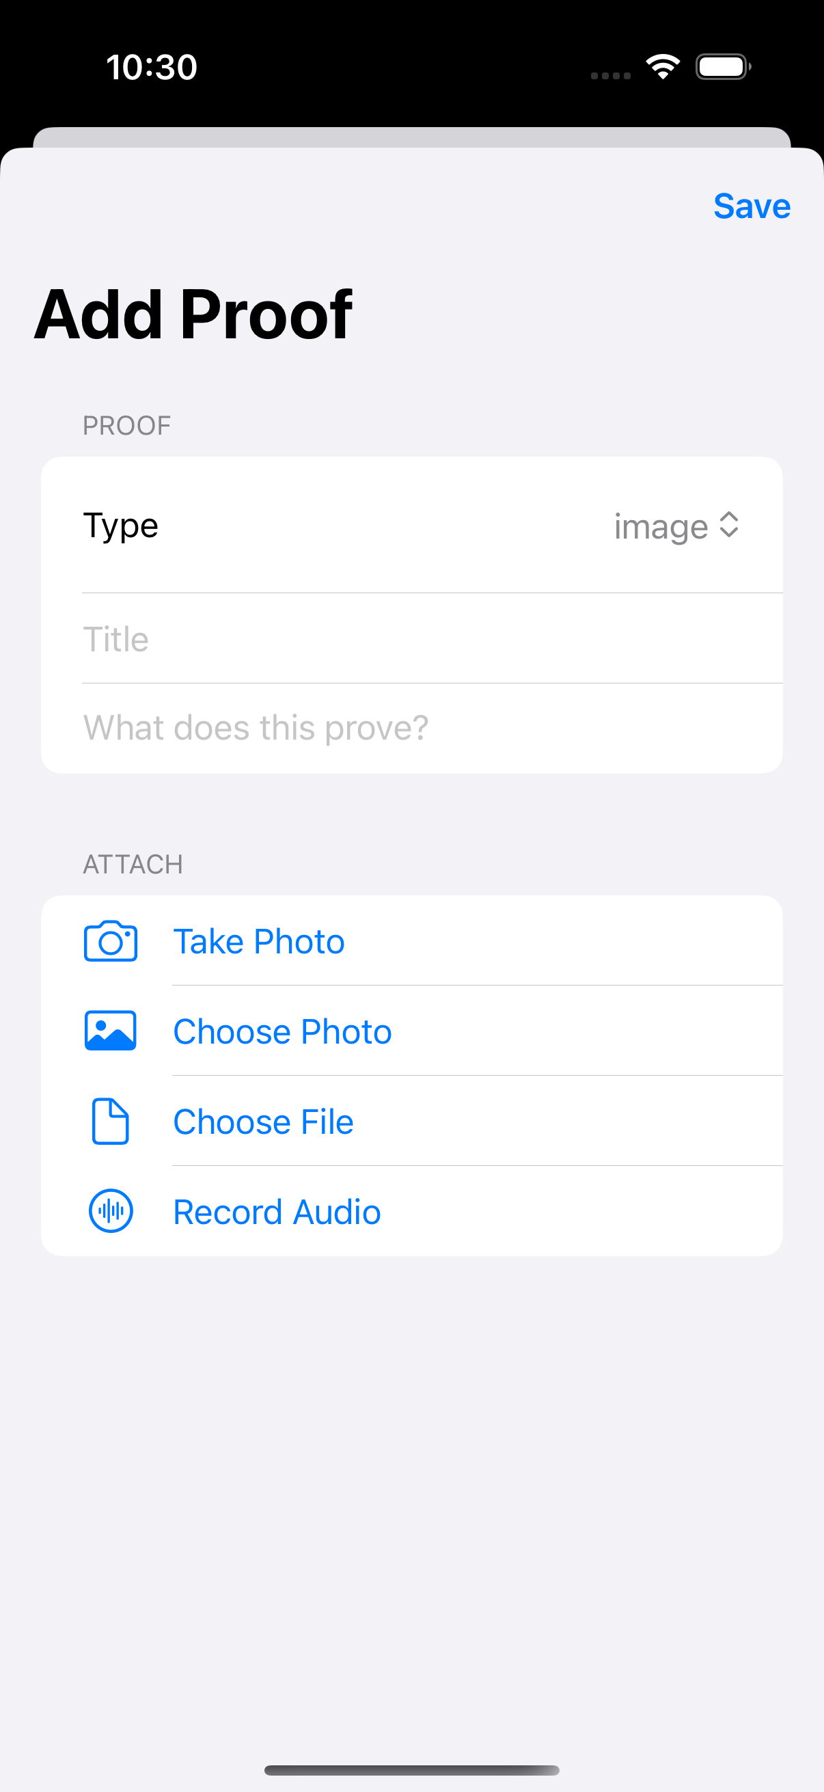
DEMO · PROOF
Add Proof 明确区分类型、说明和附件
“What does this prove?” 是必填项。
图片：相机或照片库
音频：本地录音
文件：系统文件选择
链接：无权限时的稳定备用路径
SELF STUDY STUDIO · 16

Slide 17
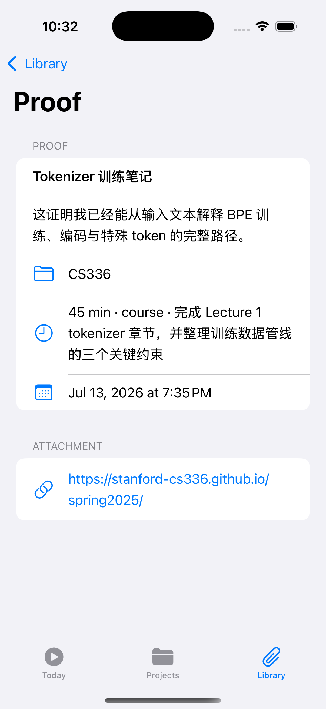
DEMO · PROOF DETAIL
Proof Detail 保留证据的上下文
回看时既能看到内容，也能知道它来自哪个 Project 与 Session。
图片、音频、文件、链接使用不同预览
statement 解释证据意义
附件缺失时显示不可用状态
SELF STUDY STUDIO · 17

Slide 18
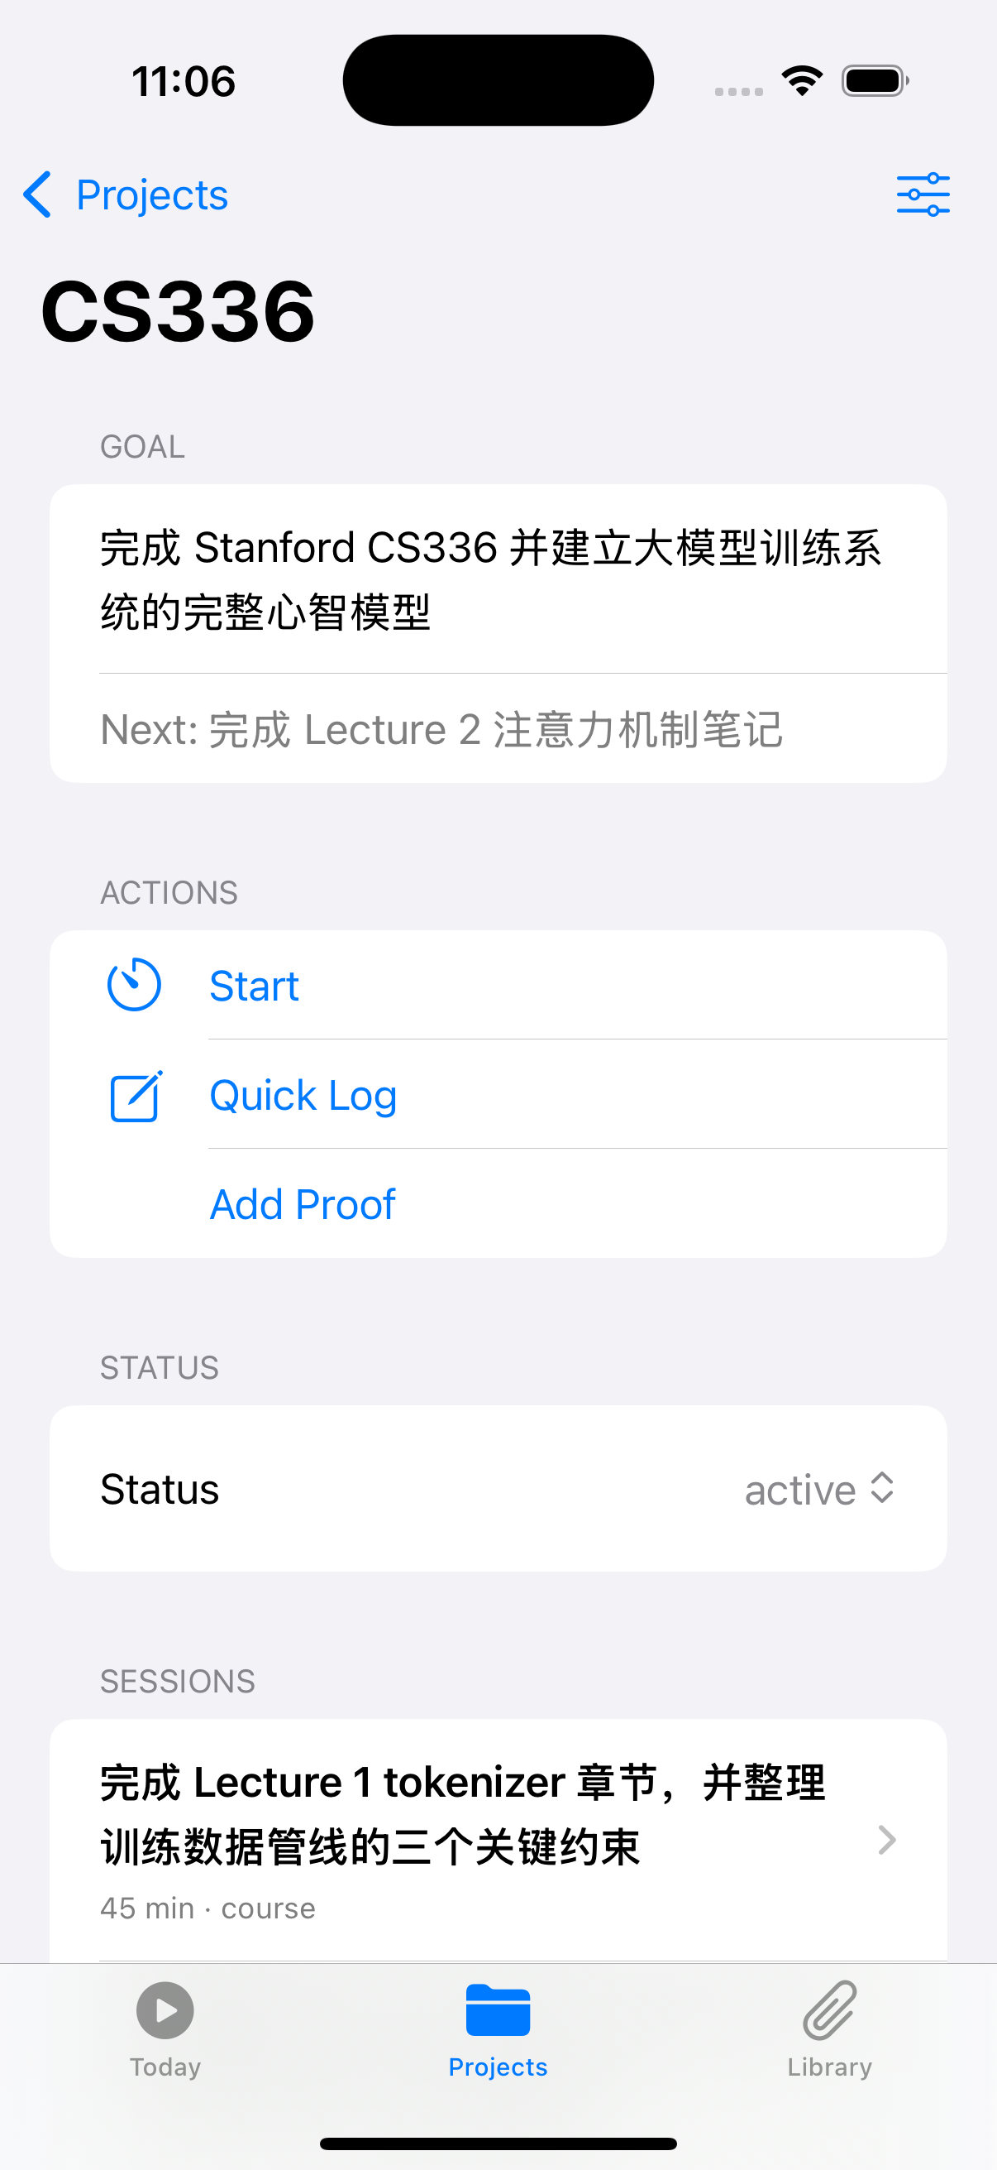
DEMO · PROJECT DETAIL
Project Detail 是 Trail 的项目上下文
行为、证据、状态与 Review 都回到同一个 Project。
Goal 与 Next Step 说明方向
Actions 连接 Timer、Quick Log、Proof
Sessions、Proofs、Reviews 与 Trail 在同页延伸
SELF STUDY STUDIO · 18

Slide 19
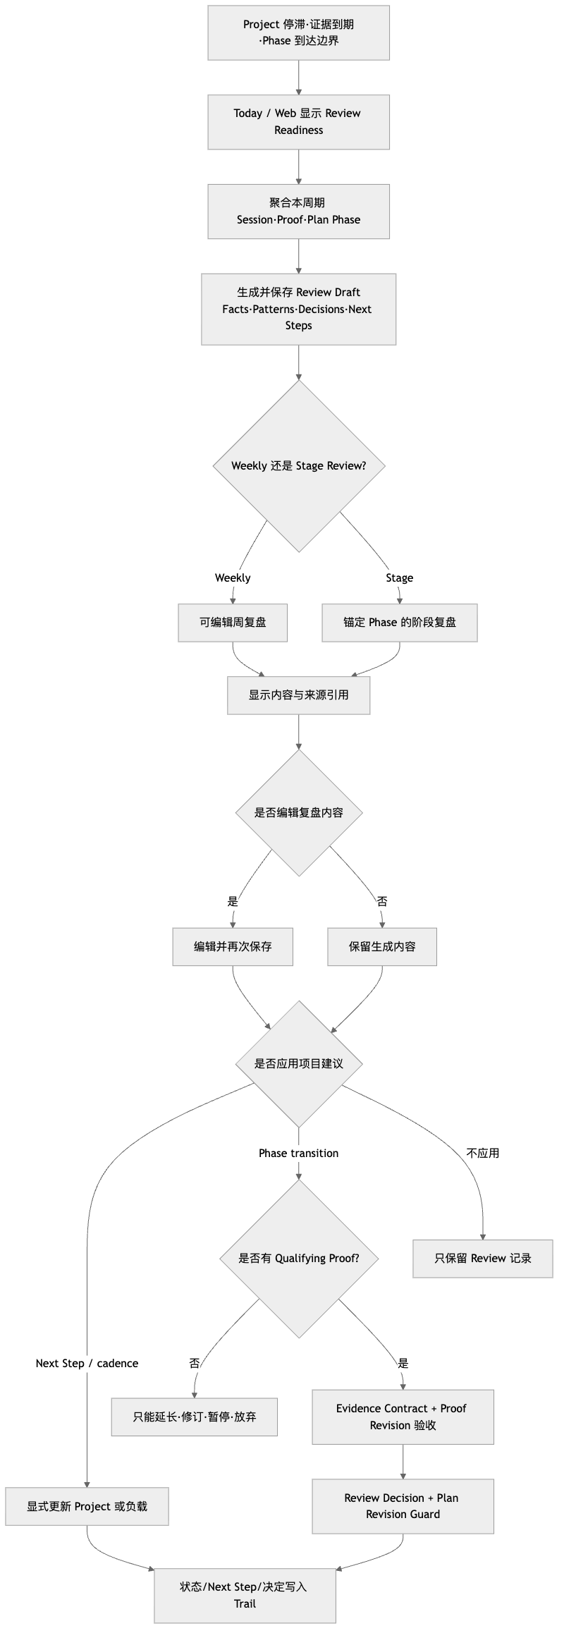
REVIEW
Review 保存判断，但不自动应用建议
Facts、Patterns、Decisions 和 Next Steps 都可编辑；状态与 Next Step 必须分别显式应用。
SELF STUDY STUDIO · 19

Slide 20
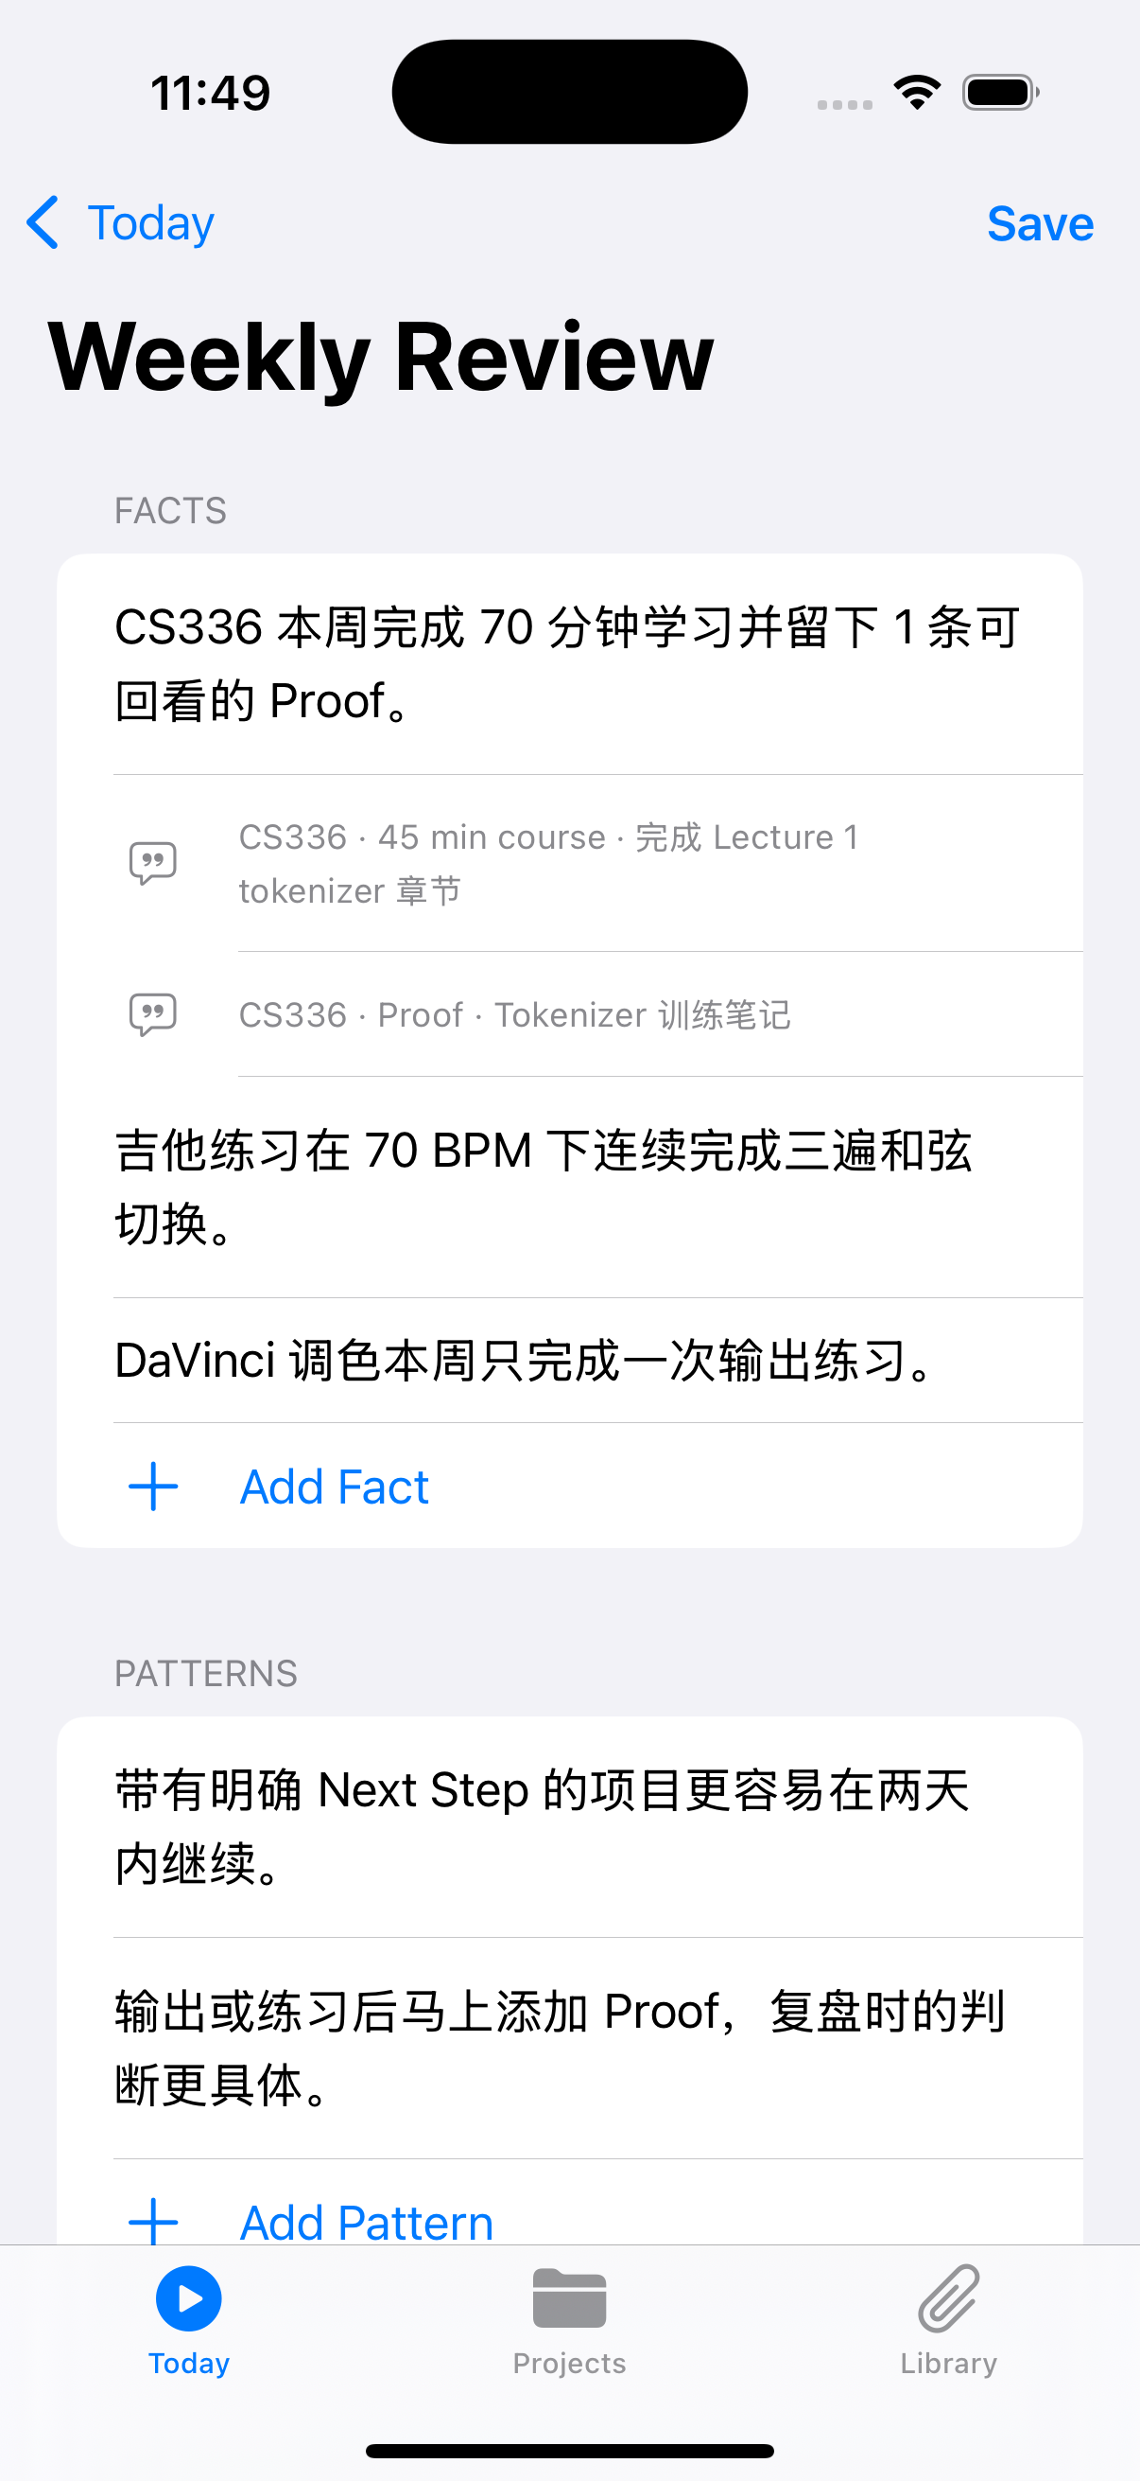
DEMO · REVIEW
来源引用让 Review 可以被追溯
复盘不是黑盒总结，而是带来源的阶段判断。
Facts、Patterns、Decisions 可继续编辑
来源显示具体 Session 或 Proof
Save 与 Apply Status / Next Step 分离
SELF STUDY STUDIO · 20

Slide 21
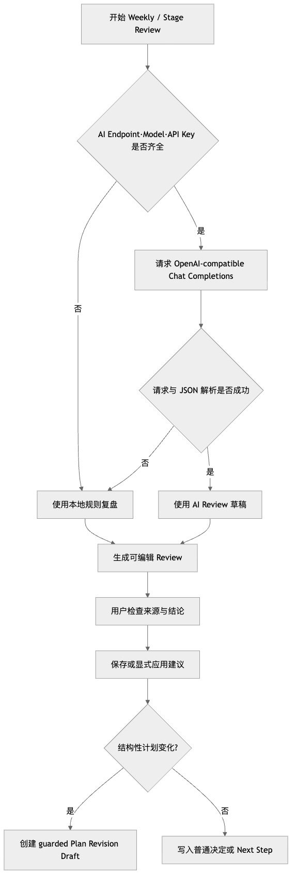
AI FALLBACK
AI 失败不会阻断 Weekly Review
未配置、请求失败或响应不可解析时使用本地证据规则；输出仍可编辑、保存和应用。
SELF STUDY STUDIO · 21

Slide 22
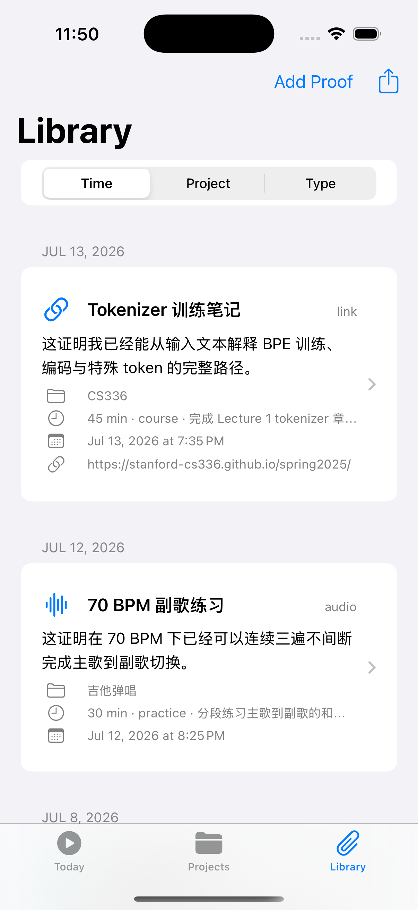
DEMO · LIBRARY
Library 从证据角度回看所有项目
同一批 Proof 可以按 Time、Project 或 Type 重组。
每条显示 Project、Session、时间与附件
可从 Library 选择 Project 新增 Proof
v0.1 尚无全文搜索
SELF STUDY STUDIO · 22

Slide 23
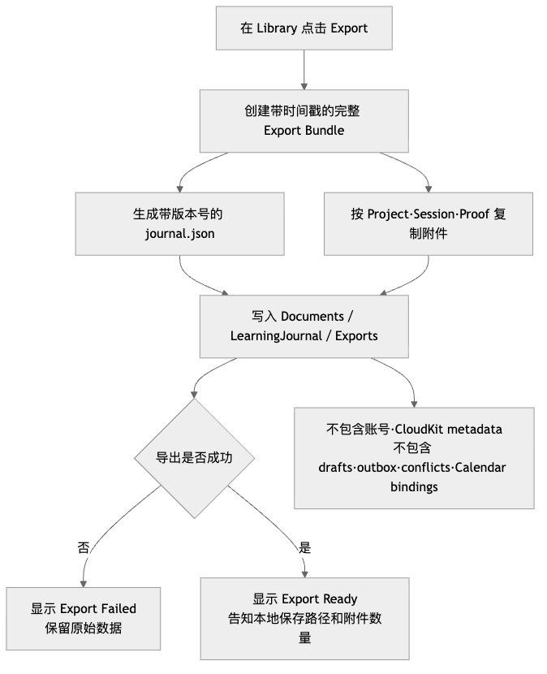
EXPORT
一次 Export 生成完整本地 Bundle
输出版本化 journal.json 和附件目录，保存到 Documents/LearningJournal/Exports；失败不改动原始数据。
SELF STUDY STUDIO · 23

Slide 24
DEMO STORYBOARD
5–10 分钟讲完一条 iPhone + Web 学习故事
建议用 CS336 贯穿 Today、Routine/Timer、Proof、Trail、Stage/Weekly Review 和 guarded Web plan decision。
SELF STUDY STUDIO · 24

Slide 25
DEMO SCRIPT
标准 Demo 的讲解顺序
每一步都回答一个产品问题，不需要展示所有字段。
1 · Today
Next Step 为什么比任务清单更接近行动？
2 · Session
Quick Log 与 Timer 如何共享同一种记录？
3 · Proof
为什么附件必须解释“这证明了什么”？
4 · Review
AI 或本地规则如何提出建议，但不替用户做决定？
5 · Export
用户如何把结构化记录与附件一起带走？
SELF STUDY STUDIO · 25

Slide 26
STATUS
B1–B6 与 C1/C2 本地证据，D1 live gates 单独标注
已实现
Onboarding 与首条 Session
创建 1–3 个 Project 后完成首条记录，Today 才开放。
已实现
Learning Plan 与 Plan Revision
结构性计划变化创建不可变 revision；执行层 Planned Session 仍可单独完成或改期。
已实现
Stage Review 与 Qualifying Proof
阶段锚定的 Readiness、Proof Revision、Evidence Contract 验收和显式 Review Decision 可原子发布。
已实现
Planning Window 与 Capacity Check
按周/项目汇总计划与练习负载，支持 DST 安全的可用时间检查并要求确认。
已实现
iPhone CloudKit/iCloud
账号隔离、outbox、冲突审阅、重试上传与恢复路径已在本地/伪客户端测试覆盖。
部分实现
Web C2 guarded writes
Next Step、Learning Plan、Routine、Qualifying Proof 与 Stage Review 通过 typed atomic writer 和 change-tag guard。
已实现
Calendar 与 EventKit
日/周/月排课草稿、冲突预览和第二次确认后才写入系统 Calendar。
部分实现
D1 本地自动化验收
脚本映射 12 个 MVP 场景并运行 Swift/Web 本地检查，报告明确区分本地通过与 live gates。
SELF STUDY STUDIO · 26

Slide 27
LIMITATIONS
当前限制必须和已实现能力一起说明
可信的产品文档既说明能做什么，也说明还没有验证什么。
本地验证
2026-08-09：swift test 446 个测试 0 失败，swift build、Web npm test 63/63、Web lint/build 通过；D1 脚本可映射 12 个本地场景。
实时门禁
真机签名安装、真实 CloudKit schema/token/origin/private zone、同账号 iPhone/Web 双端收敛和附件下载仍为 BLOCKED。
Web 边界
Demo fixture 永远 noncanonical 且禁止写入；Real 模式读取并通过 typed atomic writer 写入，但 conditional write 的生产行为尚未验证。
交互验收
EventKit 实际写入、浏览器视觉检查、VoiceOver/辅助技术和无 AI/Support Service 的人工完整闭环尚未运行。
SELF STUDY STUDIO · 27

Slide 28
MAINTENANCE
一套内容源，持续更新三种输出
Markdown 维护产品事实，Mermaid 维护流程，生成器维护 PPTX 与 PDF。
产品变化
先更新 docs/PRODUCT_GUIDE.md 与 content.json；再更新受影响的 Mermaid 和真实截图。
重新生成
运行 scripts/generate-product-guide.sh，生成 16:9 PPTX、A4 PPTX 与 A4 PDF。
发布前检查
逐页检查溢出、遮挡、图片拉伸、断开的流程连接、状态与测试基线。
当前基线
Swift 446 tests / 0 failures; Web npm test 63 / 63; build and lint pass; D1 local mappings pass while live gates remain blocked
commit d476f32
SELF STUDY STUDIO · 28

